Slide 1
SDG Campus Vorlage zur Einbindung verbindlicher, externer Lerninhalte

Slide 2
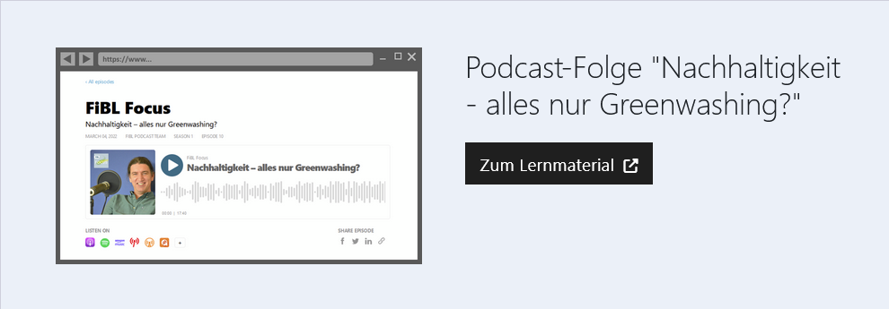
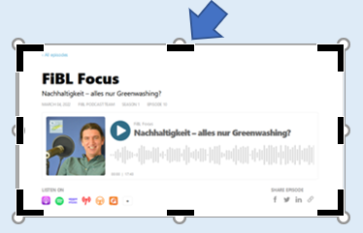
Vorschaubild erstellen
Gewünschte Darstellung von externen Lerninhalten in Moodle-Kursen:
Anleitung zum Erstellen des Bildelements:
Auf nächsten Folie mit Rechtsklick auf den Screenshot klicken und „Bild ändern“ auswählen.
Screenshot mit gewünschtem Bild ersetzen, welches eine Vorschau auf den verlinkten externen Lerninhalt bietet.
Über die Funktion „Zuschneiden“ im Menüreiter „Bildformat“ kann der Bildausschnitt - wenn erforderlich – ins passende Format gebracht werden. Dazu die schwarzen Markierungen in die passende Position bringen.
Screenshot inkl. Rahmen als Bild abspeichern:
Alles markieren (Screenshot + Rahmen) (Windows: Tastaturbefehle Strg + A)
Rechtsklick → als Grafik speichern → speichern als PNG
Auf der Folie 2 mit Rechtsklick auf den Screenshot klicken und „Bild ändern“ auswählen.
Screenshot mit gewünschtem Bild ersetzen, welches eine Vorschau auf den verlinkten externen Lerninhalt bietet.
Über die Funktion „Zuschneiden“ im Menüreiter „Bildformat“ kann der Bildausschnitt - wenn erforderlich – ins passende Format gebracht werden.
Screenshot inkl. Rahmen als Bild abspeichern:
Alles markieren (Screenshot + Rahmen) (Windows: Tastaturbefehle Strg + A)
Rechtsklick → als Grafik speichern → speichern als PNG

Slide 3
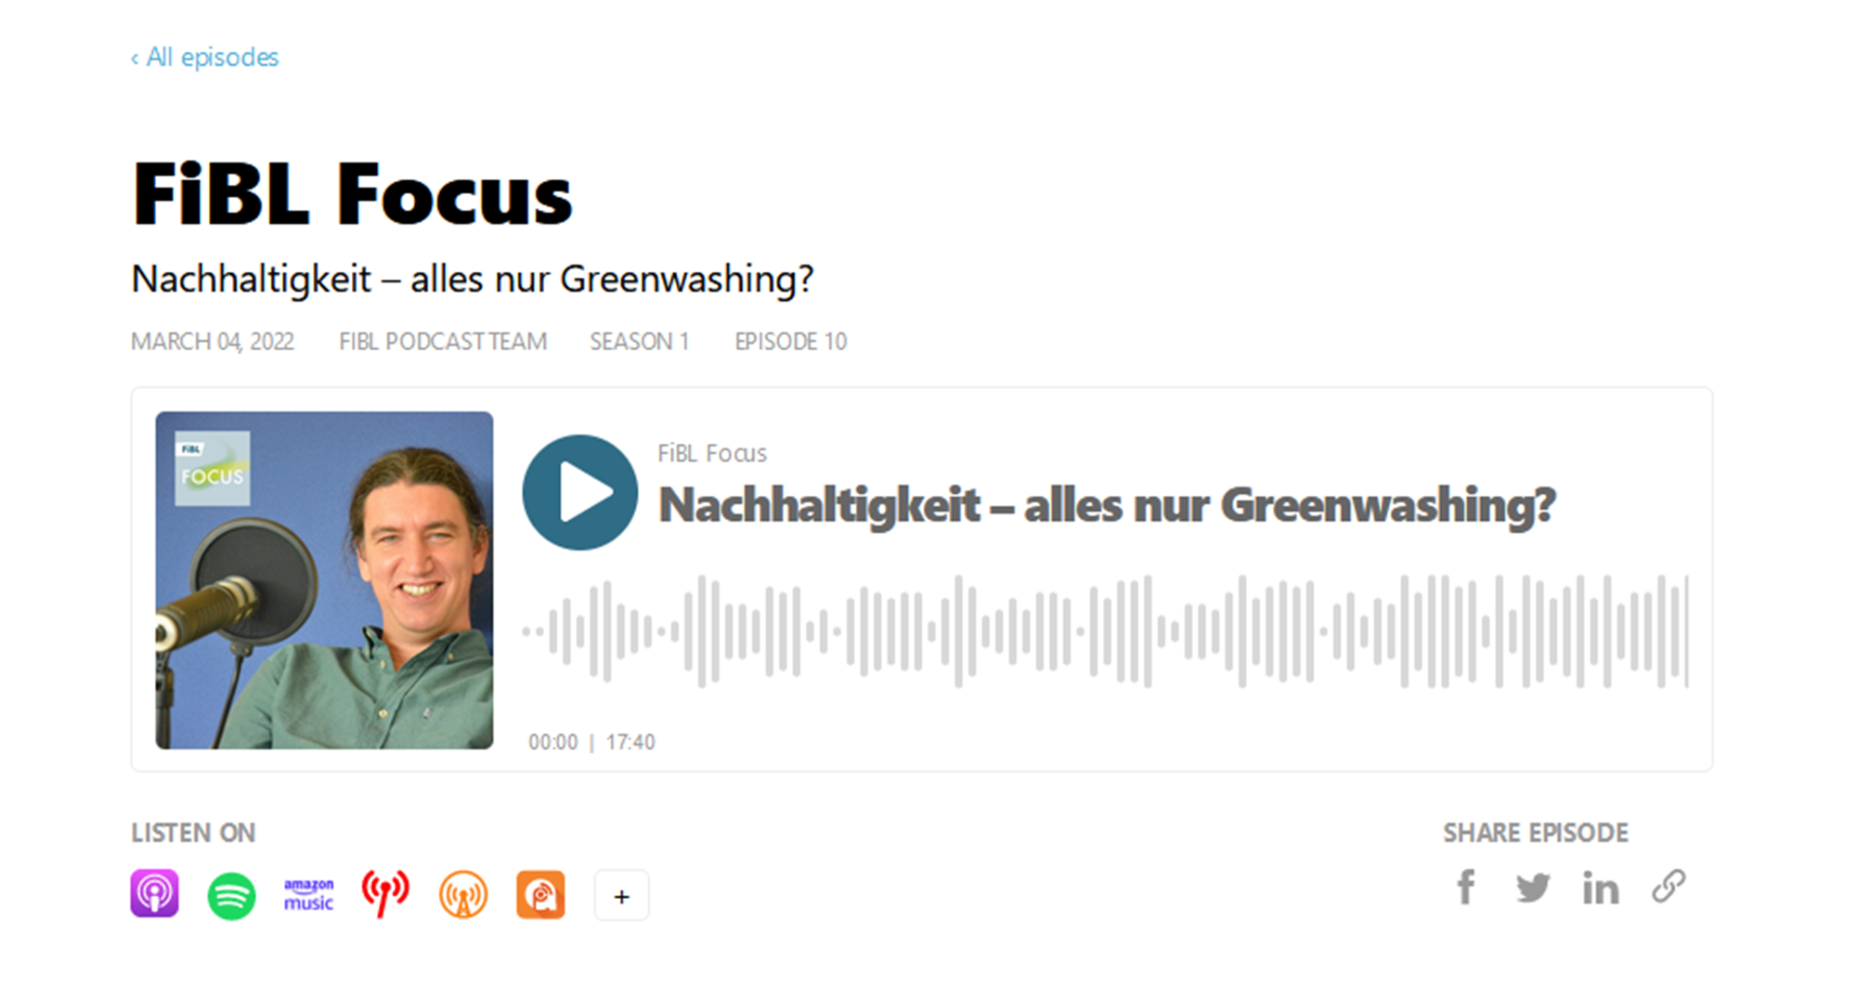
https://www...

Slide 4
Vorlage-Code zum Kopieren gelb markierter Code muss individuell angepasst werden
<div class="container">
<div class="row as-extern">
<div class="col-sm-6" style="min-width: 150px; margin-bottom: 20px;">
<img src="https://sdg-campus.de/draftfile.php/7175/user/draft/192665749/Externer_Podcast_Nachhaltigkeitsbegriff.png" alt="Screenshot der Webseite" width="399" height="237" style="width: 100%; height: auto;" class="img-fluid atto_image_button_text-bottom">
</div>
<div class="col-sm-6" style="min-width: 150px;">
<h3 style="margin-top: 0; margin-bottom: 20px;">Podcast-Folge "Nachhaltigkeit - alles nur Greenwashing?"</h3>
<a class="btn btn-primary" href="https://www.buzzsprout.com/1774931/10180822-nachhaltigkeit-alles-nur-greenwashing" title="Nachhaltigkeit – alles nur Greenwashing" role="button" target="_blank">
Zum Lernmaterial
</a>
</div>
</div>
</div>

